Slide 1

স্বাগতম

Slide 2
শিক্ষক পরিচিতি
মোঃ নাছিম
প্রভাষক (পদার্থবিদ্যা)
ভুলুয়া ডিগ্রি কলেজ
সদর,নোয়াখালী

Slide 3

শ্রেণি –দ্বাদশ
বিষয়-পদার্থ বিজ্ঞান ২য় পত্র

Slide 4
শিখনফল
☞ আধান কি তা বলতে পারবে ।
☞ আধানের বৈশিষ্ট্যসমূহ ব্যাখ্যা করতে
পারবে।
☞ স্থির তড়িৎ এর প্রয়োগগুলো বলতে
পারবে।

Slide 5
_{+_} -_{_---+-+-}
_{+_} -_{_---+-+-}
_{+_} -_{_---+-+-}

Slide 6
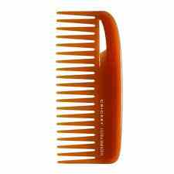

Slide 7
পাঠ শিরোনাম স্থির তড়িৎ

Slide 8
পরমানুতে পদার্থ সৃস্টিকারী মৌলিক কনা সমূহ
ELECTRON
ঋনাত্নক চার্জ
NEUTRON
চার্জহীন
₊
PROTON
ধনাত্নক চার্জ
₊
২টি ধনাত্নক চার্জ ও ২টি ঋনাত্নক চার্জ থাকায় পরমানুটি চার্জ নিরপেক্ষ
১টি ঋনাত্নক চার্জ আসলে পুরো পরমানুটি ঋনাত্নক চার্জ বিশিষ্ট হয়।
২টি ঋনাত্নক চার্জ চলে গেলে এই পরমানুটি ধনাত্নক চার্জ বিশিষ্ট হয়।

Slide 9

চার্জিতকরণ
একটি সোডিয়াম এসিটেট দন্ড এবং একটি পলিথিন দন্ড শুষ্ক কাপড়ে ঘষা হল
কাপড় ধনাত্নক
+
কাপড় ঋণাত্নক
+
সোডিয়াম এসিটেট দন্ড
-
-
পলিথিন দন্ড
+
+
-
+
+
-
-
-
+
+
-
+
-
+
-
-
সোডিয়াম এসিটেট ধনাত্নক
পলিথিন দন্ড ঋণাত্নক

Slide 10
আধান-
পদার্থ সৃস্টিকারী মৌলিক কনাসমূহের বৈশিষ্ট্যমূলক ধর্মকে আধান বলে ।

Slide 11
পদার্থ সৃস্টিকারী মৌলিক কনাসমূহের বৈশিষ্ট্যসমূহ

Slide 12

+
+
+
চার্জ ছোট ছোট বস্তুকে আকর্ষণ করে।

Slide 13
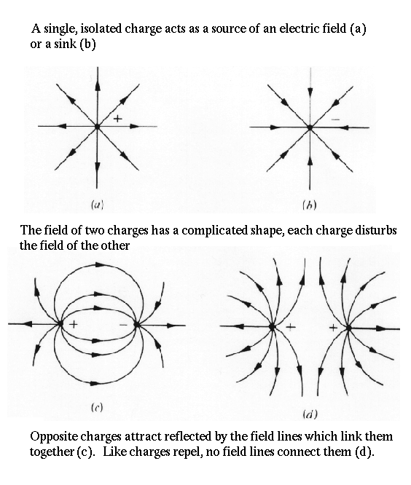
পদার্থ সৃস্টিকারী মৌলিক কনাসমূহের বৈশিষ্ট্যসমূহ
চার্জ পরস্পরকে আকর্ষণ বা বিকর্ষণ করে।

Slide 14
আকর্ষণ ও বিকর্ষণ
+
-
+
আকর্ষণ
-
+
-
-
-
-
-
-
-
+
+
+
+
+
+
বিকর্ষণ
বিকর্ষণ

Slide 15
তড়িৎ
আধানের প্রকৃতি ও প্রভাবকে তড়িৎ বলে ।

Slide 16
তড়িতের প্রকারভেদঃ
তড়িৎ দুই প্রকার
স্হির তড়িৎ
চল তড়িৎ

Slide 17
স্হির তড়িৎ
স্হির আধানের প্রকৃতি ও প্রভাবকে স্হির তড়িৎ বলে

Slide 18
চল তড়িৎ
গতিশীল আধানের প্রকৃতি ও প্রভাবকে চল তড়িৎ বলে।

Slide 19
স্হির আধানের প্রকৃতি ও প্রভাবসমূহ

Slide 20
চার্জ এর চার পার্শ্বে তড়িৎ ক্ষেত্র সৃষ্টি করে
তড়িৎ ক্ষেত্র
তড়িৎ ক্ষেত্র

Slide 21
তড়িৎ ক্ষেত্র সৃষ্টি
Positive Plate
Negative Plate

Slide 22
স্থির তড়িৎ ক্ষেত্রের প্রয়োগ
ধনাত্নক চার্জে চার্জিত গাড়ী
ঋনাত্নক স্প্রে গান
গাড়ীকে ধনাত্নক চার্জে চার্জিত করে রং করা হচ্ছে।

Slide 23
স্বর্ণপাত তড়িৎবীক্ষণ যন্ত্রের সাহায্যে কোন বস্তুতে চার্জের অস্তিত্ব নির্ণয়
+
+
+
ধনাত্বক চার্জের অস্তিত্ব নির্ণয়

Slide 24
স্বর্ণপাত তড়িৎবীক্ষণ যন্ত্রের সাহায্যে কোন বস্তুতে চার্জের অস্তিত্ব নির্ণয়
-
-
-
ঋনাত্বক চার্জের অস্তিত্ব নির্ণয়

Slide 25
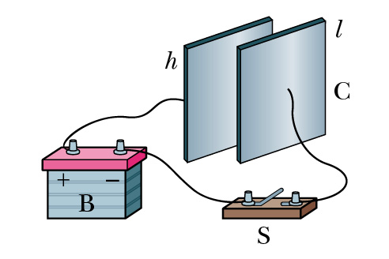
সমান্তরাল পাতধারক প্রস্তুতকরণ
_
+
_
+
+
-

Slide 26
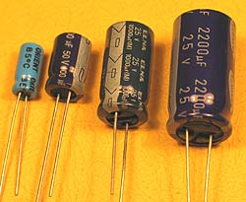
প্রস্তুতকৃত ধারক সমূহ

Slide 27
দলীয় কাজ
তোমাদের কাছে যে প্লাস্টিকের বলপেন (কলম) আছে তা ব্যবহার করে স্হির তড়িৎ উৎপন্ন কর এবং এর বৈশিষ্ট্যগুলো পর্যালোচনা কর।

Slide 28
মূল্যায়ন
১)স্হির তড়িৎ কিভাবে সৃষ্টি হয়?
২) স্হির তড়িৎ এর প্রয়োগগুলো উল্লেখ কর?
৩) প্রকৃতিতে স্হির তড়িৎ সৃষ্টির কয়েকটি উদাহরণ দাও।

Slide 29

বাড়ির কাজ
স্থির তড়িতের প্রকৃতি বিবেচনা করে একটি স্বর্ণপাত তড়িৎবীক্ষন যন্ত্রকে ধনাত্নক ও ঋণাত্নক চার্জে চার্জিতকরণ ব্যাখ্যা কর।

Slide 30

ধন্যবাদ

